Slide 1
ADABIYOT
6- sinf
Mavzu: “Zarbulmasal” asaridan
“Maymun bilan Najjor” va
“Tuya bilan bo‘taloq” masali

Slide 2
Mustahkamlash
Gulxaniy yana qanday taxallus bilan ijod qilgan?
Gulxaniyga shuhrat keltirgan asari qaysi?
“Zarbulmasal” asari haqida qanday ma’lumotlarni bilasiz?
Jur’at
“Zarbulmasal” asari
400
Maqol.
Matal.
Naql.
15

Slide 3
“Maymun bilan Najjor” masali
Bor edi Kashmir* navohinda* tog‘,
Bog‘i Eram* rashkdin ko‘ksida dog‘.
Andi imoratga yaroqliq yag‘och,
Yetti quloch bo‘yi, eniga – quloch.
Bor edi cho‘x ne’mati alvonlari*,
Xurram-u ma’mur edi hayvonlari.
Zulf* kabi sunbuli* xushbo‘lari,
Rohatijon erdi oqar suvlari.

Slide 4
“Maymun bilan Najjor” masali
Uydin ulug‘roq* edi bir gulbune*,
Anda vatan tutmish edi Maymune.
Ulug‘ – katta.
Gulbun – gul tupi.

Slide 5
“Maymun bilan Najjor” masali
Bir kuni najjori xiradmandi fard*,
Ko‘ngli yag‘och qo‘qligidin qildi dard.
Bordi o‘shal toqg‘a – mavquf* edi,
Ezgu yag‘ochlar anga ma’ruf* edi.
Fard – yakka, yagona.
Mavquf – to‘xtash, tegishli.
Ma’ruf – ma’lum, mashhur.

Slide 6
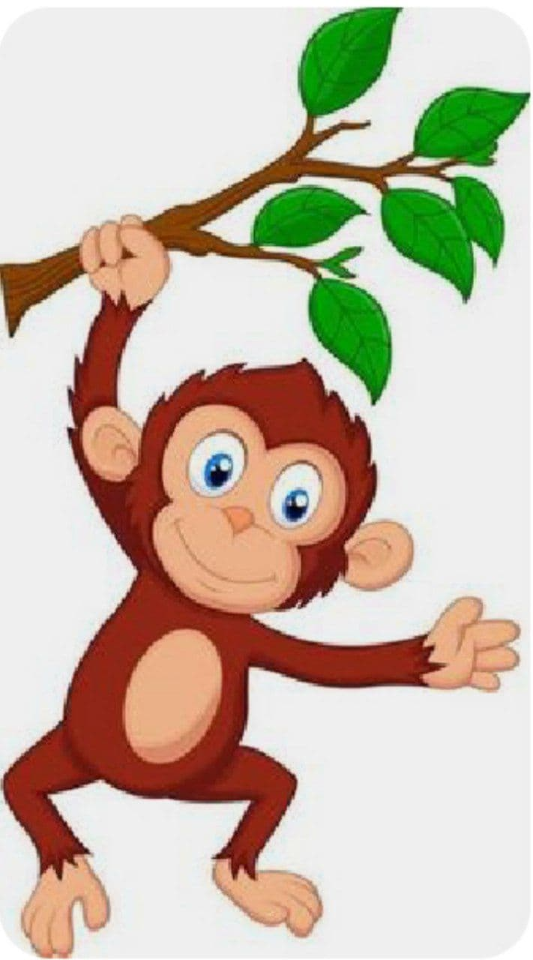
“Maymun bilan Najjor” masali
Man dog‘i najjorligin o‘rganay,
Zuryalarim barchasig‘a o‘rgatay.
Mindi yog‘och ustiga najjordek,
Kosibi purkardau purkordek*.
Ketti hunar shavqi bila g‘ussasi,
Tushti yag‘och ayrisiga xossasi*.

Slide 7
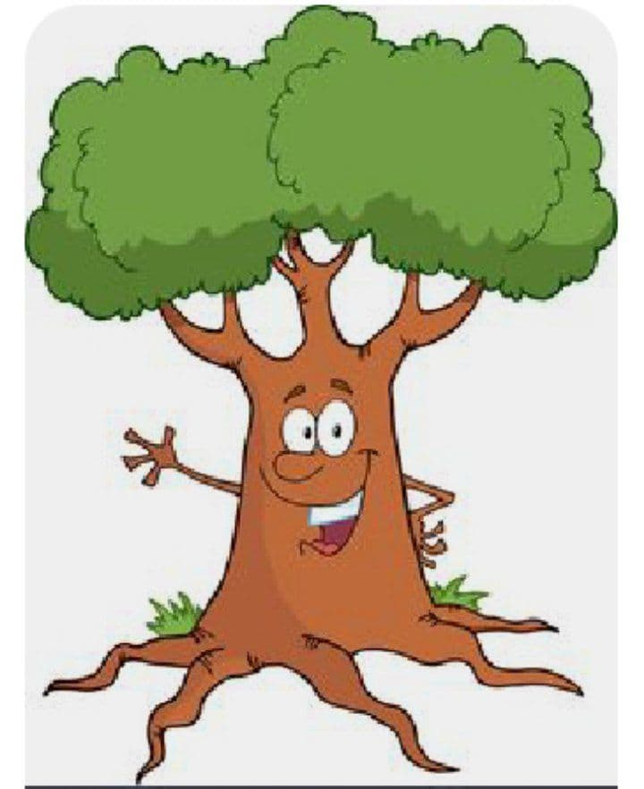
“Maymun bilan Najjor” masali
Bas, keynidin bo‘ldi tutulmog‘lig‘i
Mumkin emas bo‘ldi qutulmoqlig‘i.
Odamini jinsida yo‘q qissasi,
Qoldi ani xossasini hissasi.

Slide 8
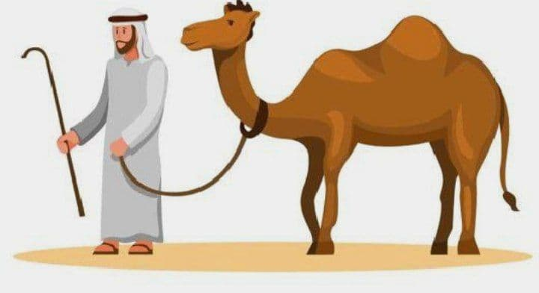
“Tuya bilan bo‘taloq” masali
Bor edi Farg‘onada bir sorbon*,
Tevasi* bor erdi, tug‘ub nogahon.
Ahli ayoli ani bor edi cho‘x,
Ozuqadin kulbasida narsa yo‘x.
Hosili dunyo edi bir tevasi,
Emadig‘on yuklarini bo‘tasi.

Slide 9
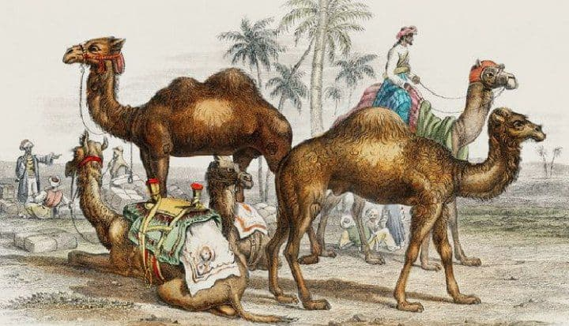
“Tuya bilan bo‘taloq” masali
Bir kuni u tevasini qo‘mladi,
Ortadig‘on yuklarini jo‘mladi.
Yuklari erdi og‘ir-u yo‘l yiroq,
O‘rtadi tayloqini nori firoq*.
Och o‘tina kuydi anodin judo,
Modarini mehrida erdi ado.

Slide 10
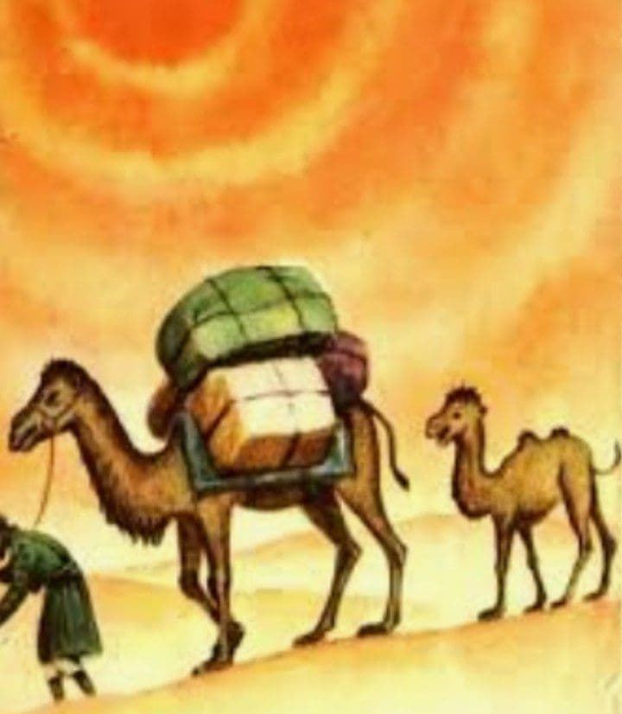
Bo‘taloq dardi…
Yuzlanib aytdi; “Ayo berahm enam,
Kuydi-yu, yondi-yu, tutashti tanam.
Asta yurusang na bo‘lur, man yetay,
Tashna bo‘lib hordim-u qoldim,emay”.

Slide 11
Ona tuya nolasi…
Aydi anosi balosig‘a boqib,
Ko‘zlarini yoshlari suvdek oqib:
“Ko‘rki, burunduq kishini qo‘lida,
Bu kishini ko‘zlari o‘z yo‘lida .
Manda agar zarra kabi ixtiyor –
Bo‘lsa edi, bo‘lmas edim zeri bor*”.

Slide 12
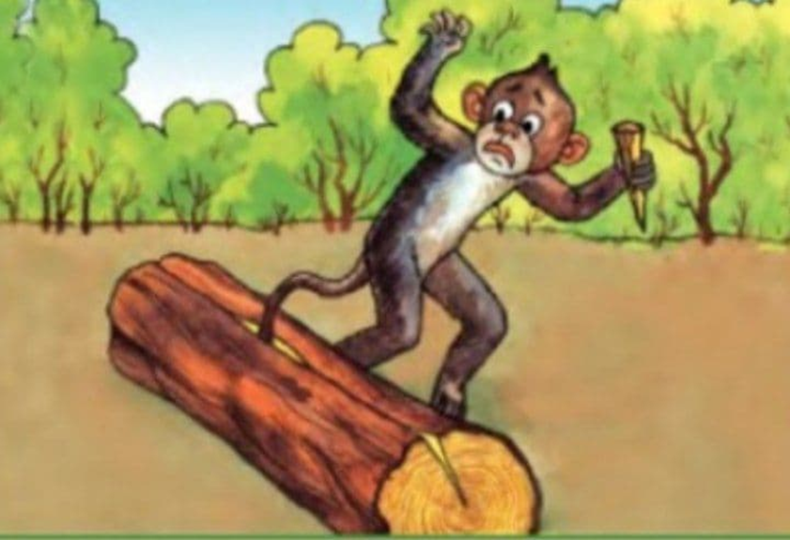
Demak…
“Maymun bilan Najjor”
“Tuya bilan bo‘taloq”

Slide 13
Mustaqil bajarish uchun topshiriqlar:
Erk, erkinlik deganda nimani tushunasiz?
Fikrlaringizni daftaringizga yozing.
Darslikda berilgan “Toshbaqa va chayon”
masalini lug‘atlar yordamida o‘qing.
( 56-bet)

